Slide 1
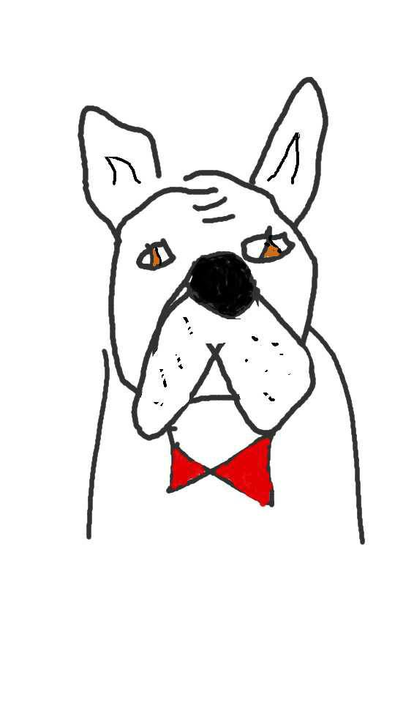
莎莉伊森實拍
盜用圖片必究

Slide 2
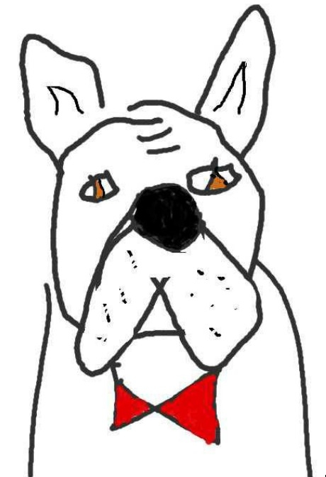
莎莉伊森實拍
盜用圖片必究

Slide 3
Sally Eason

Slide 4
Sally Eason

Slide 5
Sally Eason

Slide 6
Sally Eason

Slide 7
Sally Eason

Slide 8
Sally Eason

Slide 9
Sally Eason

Slide 10
Hello~歡迎大家來到Sally和Eason的商場!
我們是兩個很愛買國外東西的人，但是國際運費昂貴，所以我們希望以一種團購的方式購買，以提供較優惠的價格，我們每樣商品都只有賺取些微的代買費用，透過我們的平台讓大家以更優惠的價格買到國外熱門正貨商品。大家有想要購買的商品也歡迎提供我們意見唷，希望大家可以支持我們，謝謝。

